Slide 2
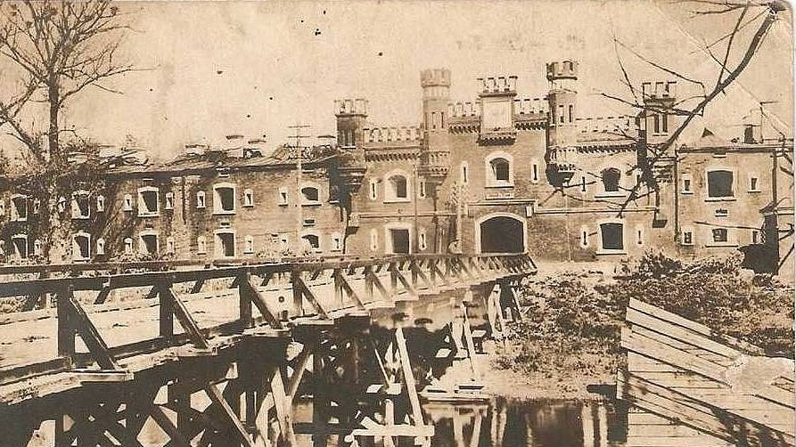
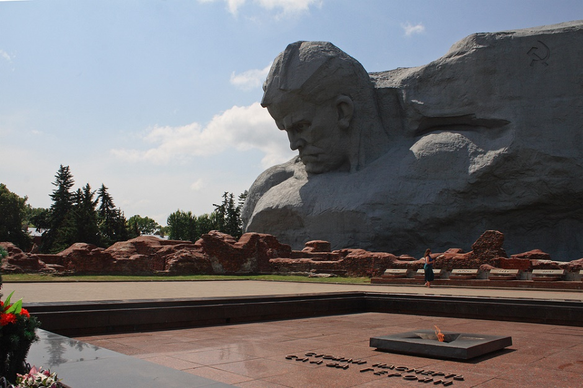
Завтра была война
Мирное небо над крепостью Бреста, В тесной квартире счастливые лица. Вальс. Политрук приглашает невесту, Новенький кубик блестит на петлице. А за окном, за окном красота новолунья, Шепчутся с Бугом плакучие ивы. Год сорок первый, начало июня. Все ещё живы, все ещё живы, Все ещё живы, все, все, все.

Slide 3
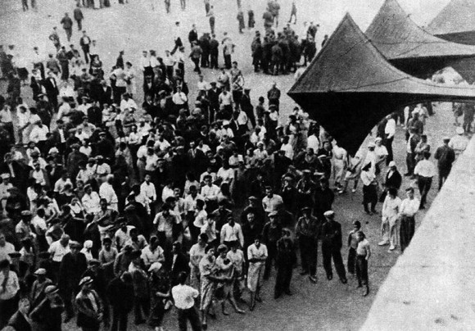
Год 1941-й, 22 июня

Slide 4
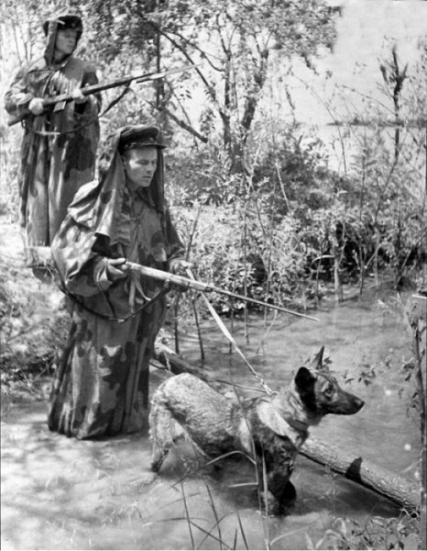
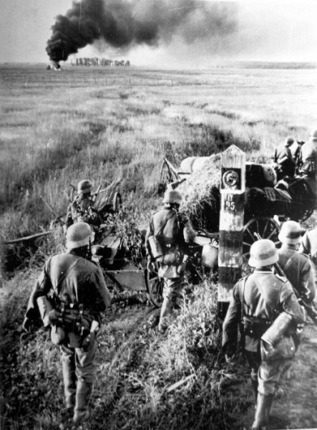
На одной из застав на западной границе СССР 20 июня 1941 года
Немецкие солдаты пересекают государственную границу СССР. 22.06.1941

Slide 6
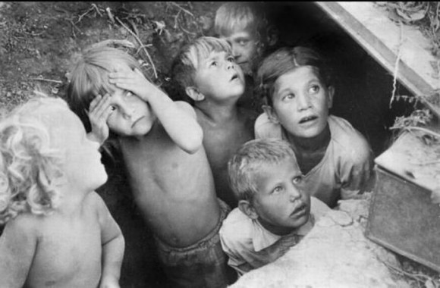

Slide 7
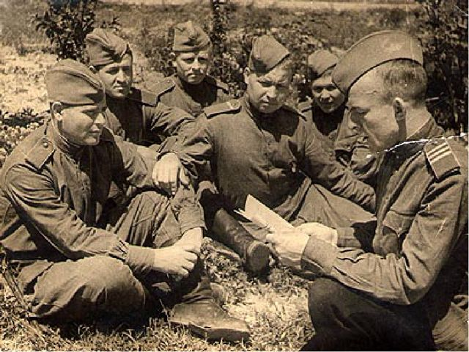
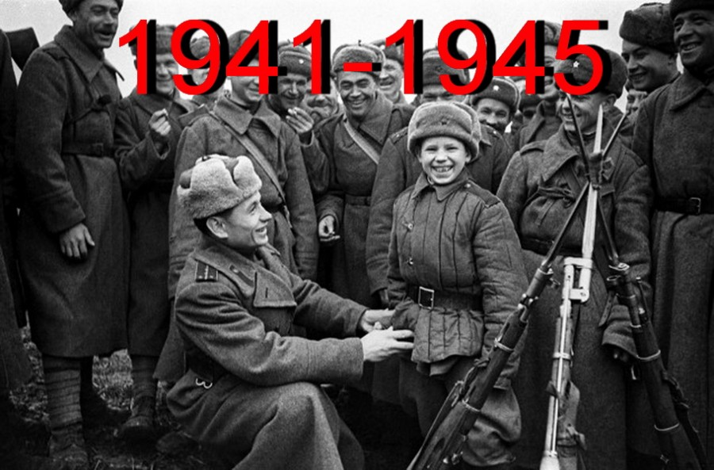
Четыре долгих года…
Через плечо уставший автомат… Я с ним за годы долгие сроднился, Мне мир войны неведомый открылся: Война – жестокий и ненужный ад.
Молчит кукушечка, а мне ведь скоро в бой. Ну что ей стоит мне годков подбросить! Не дай Господь, шальная пуля скосит. Кукушка вещая, поговори со мной.

Slide 8
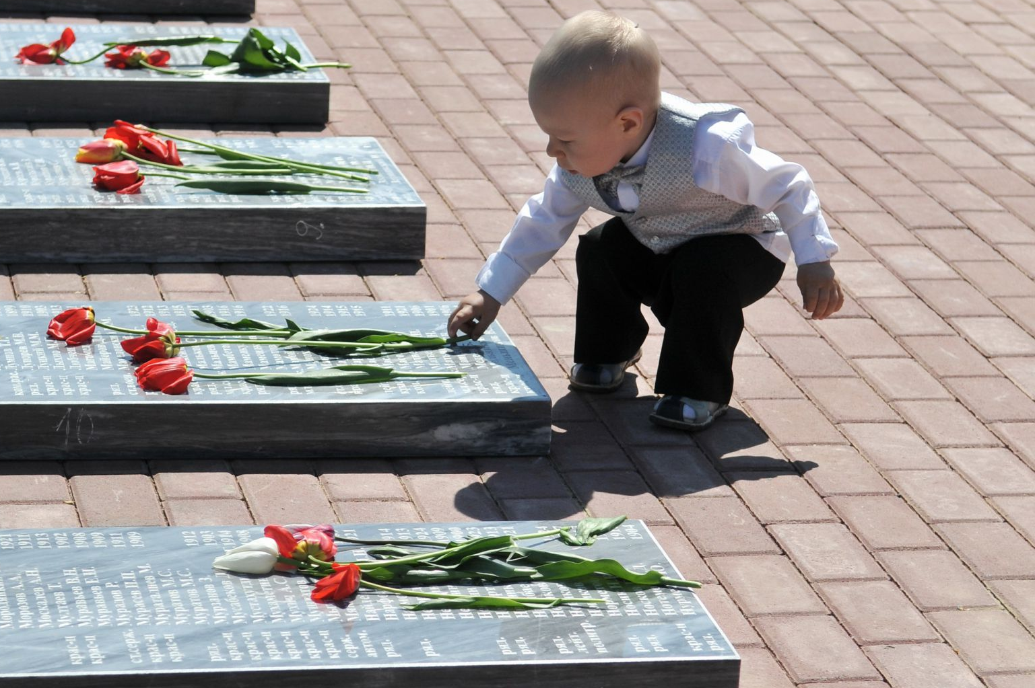
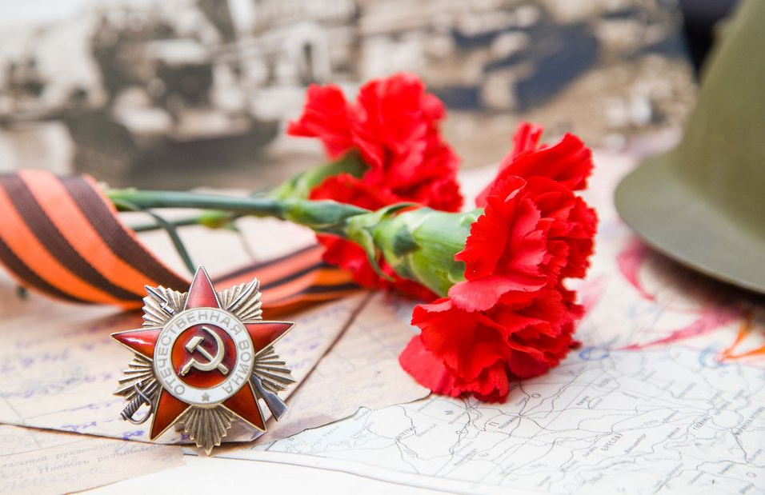
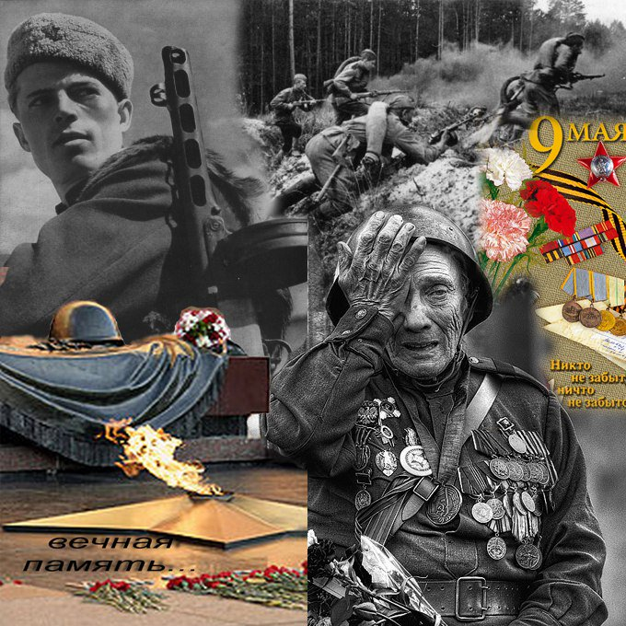
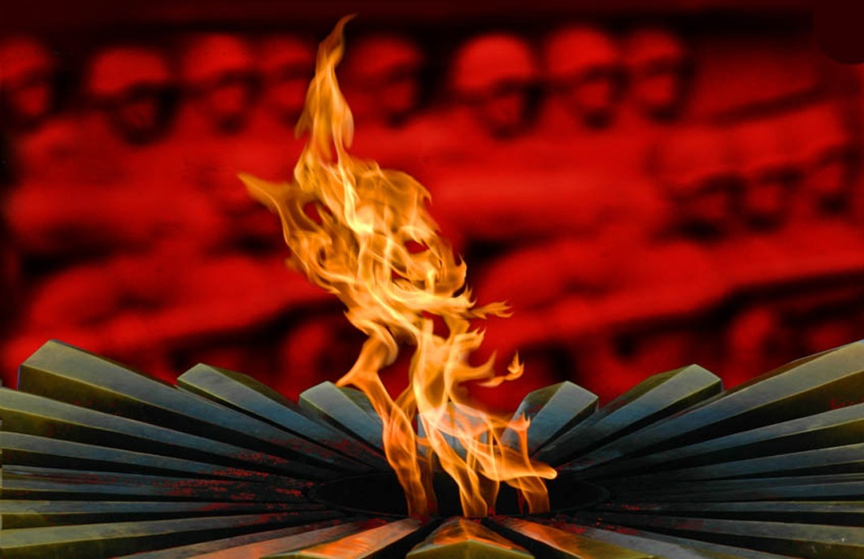
Память в сердцах живет…

